Slide 1
SAP SuccessFactors für SAP HCM Kunden
Der Quick-Win: Talent Management
iProCon GmbH - Ihr Partner für Digitale Transformation im und durch das Personalmanagement
Jörg Edinger, iProCon
Sven Ringling, Adessa Group
Frankfurt, den 26. September 2019

Slide 2
Agenda
Learning
Succession & Development
Compensation & Variable Pay
Performance & Goals

Slide 3
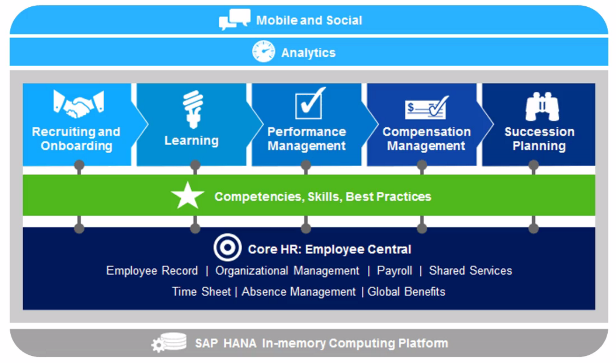
Überblick

Slide 4
Stellenprofile und Kompetenzen
bilden die Basis für Talent
Stellenprofil definiert Kompetenzen, Skills u.v.m
Kompetenzkataloge frei definierbar und übergreifend einsetzbar
Integration in EC (People Profile) und die Talent-Module (REC, P&G, S&D, Learning )

Slide 5
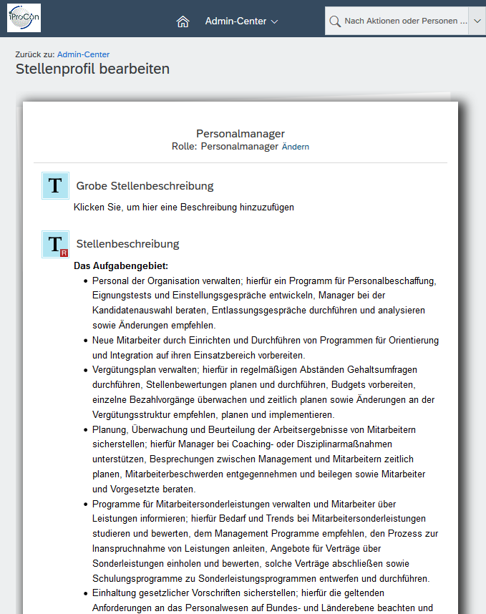
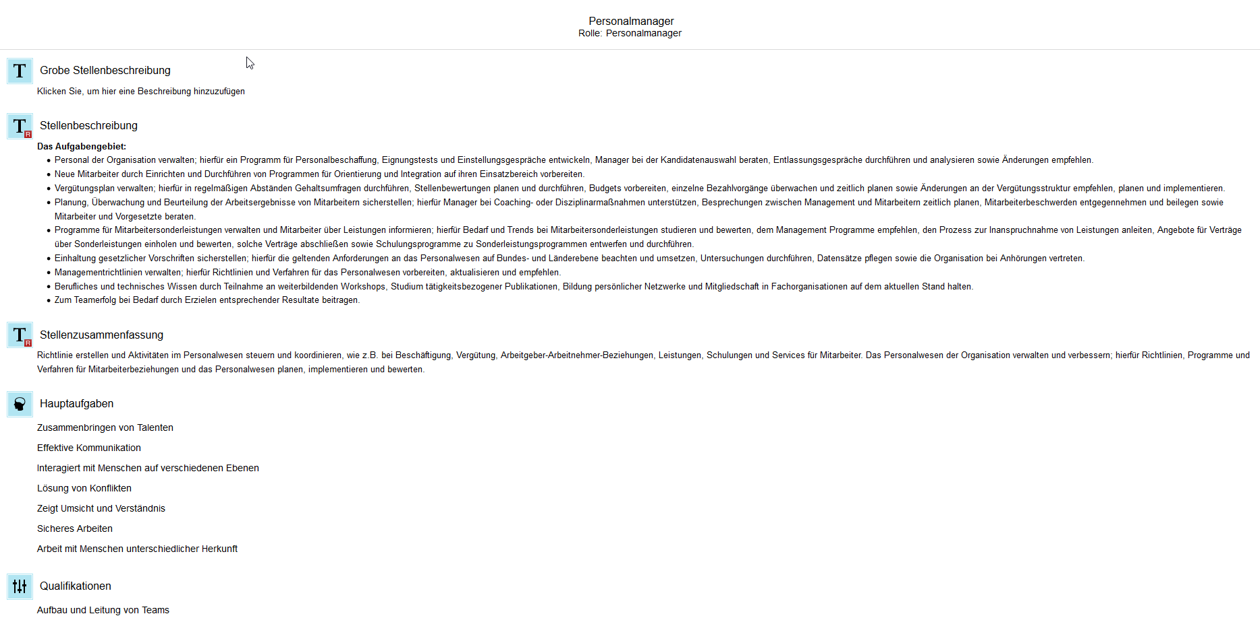
Stellenprofil

Slide 6
Learning
Talente entwickeln
Compliance-Risiken mindern
Partner schulen
Ziele erreichen

Slide 7
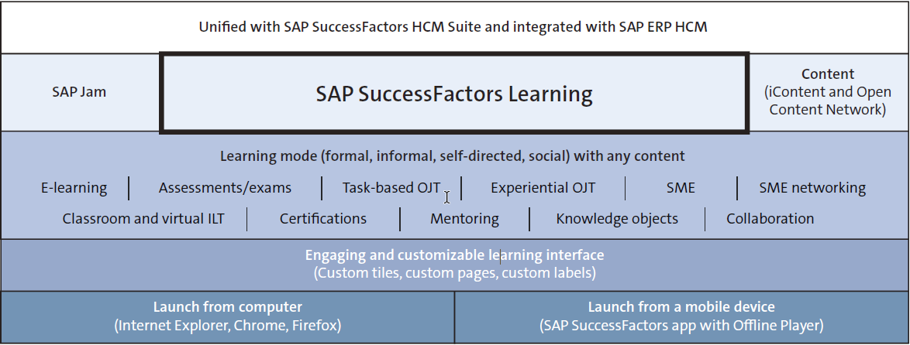
Learning – Grundlagen
Notes:
VILT = virtual Instructor lead Training
OJT = on-the-Job-Training
SME = Subject matter experts

Slide 8
Learning:
Strukturen und Funktionen
Items und Content Objects (SCORM, AICC, MOOC)
Segmente, scheduled Offerings, Tasks, Programme u. Curricula
Self-, direct, automated Assignments (machine Learning)
Learning record keeping (Record Learging, Online Completion, Assessments, Task Checklists, Certifications, Exams, Competency Assignments
Interfaces – Web und mobile
Integration externer Lerner
Integration anderer SF-Module (z. B. S&D, P&G)
Notes:
SCORM = Sharable Content Object Reference Model
AICC = Aviation Industry CBT Committee
MOOC = massive open online courses

Slide 9
Agenda
Learning
Succession & Development
Compensation & Variable Pay
Performance & Goals

Slide 10
Succession & Development
Mitarbeiter-entwicklung
Karriere-planung
Nachfolge-planung
Kalibrierung

Slide 11
Mitarbeiterentwicklung
Karriereplanung
Karriere-Worksheets
Entwicklungspläne/-ziele
Mentoring-Programme
Talent-Pools
Karrierepfade

Slide 12
Kalibrierung
Potenzial-/Kompetenz-/Performancebewertung als Basis
Bewertung der Mitarbeiter via Kalibrierung (drop and down)
System berücksichtigt Unternehmensvorgaben

Slide 13
Nachfolgeplanung
Position Management als Basis
für EC- und reine Talent-Instanzen
Kennzeichen f. strategische Entwicklung
Verlustrisiko
Personensicht ebenso verfügbar
künftige Führungskraft
Integrationen
Nominierung aus Position- bzw. Personensicht
Verlustfolgen
Grund für Ausscheiden
…
Nominierungen und Talentpools
Readyness des Mitarbeiter
Nominierung auch für Talentpools
Entwicklungsziele
Matrizen
Kompetenzen uvm.

Slide 14
Agenda
Learning
Succession & Development
Compensation & Variable Pay
Performance & Goals

Slide 15
Compensation
Entgelterhöhungsrunden „Festgehalt“
Bonuszahlungen / Short-Term-Incentives
Anpassungen des Grundgehalts
Anpassungen auf Basis von Marktgehältern u. -gegebenheiten
Anpassungen infolge Beförderungen
Einmal-/Pauschalzahlungen
Long-Term-Incentives
Aktien u. virtuelle Aktien
Optionsscheine
Restricted Stock Units – vergleichbar IVV-Regeln im Bankensektor

Slide 16
Variable Pay
komplexe Bonusberechnungen
Individuelle Ziele
integriert zu Performance & Goals
Faktoren oder Beträge abhängig von Zielerreichung
Teamziele
Firmen-/Gruppenziele
Einsatz oft eher im Top-Management (DACH)

Slide 17
Funktionen Comp & Variable Pay
Workflow
Budget und Guidelines
Validierungsprüfungen und Formeln
Verfahren f. Sonderzahlungen (Rewards & Recognition)
Integration in EC und Performance & Goals
Executive Reviews für Upline Manager
Statements/Bescheinigungen für die Mitarbeiter
Reporting
versch. Manager-Hierarchien

Slide 18
Compensation Dashboard
Beispiel I
Branche: Weltweit agierender Pharmahersteller
Sitz: Europa, 80 Ländern
Mitarbeiter: 50.000 Mitarbeiter
Auftrag: 5 Dashboards integriert in Compensation Forms um Compensation Managern ein Werkzeug zum steuern und monitoring zu geben. 3 Dashboards (Budget Verbrauch, Gender Analytics und Range Penetration Details) für Controlling und erweiterte Analysen.
Zeit: 20 Tage (10 Tage int. Compensation Dashboard, 1-3 Tage je weiteres Dashboard)

Slide 19
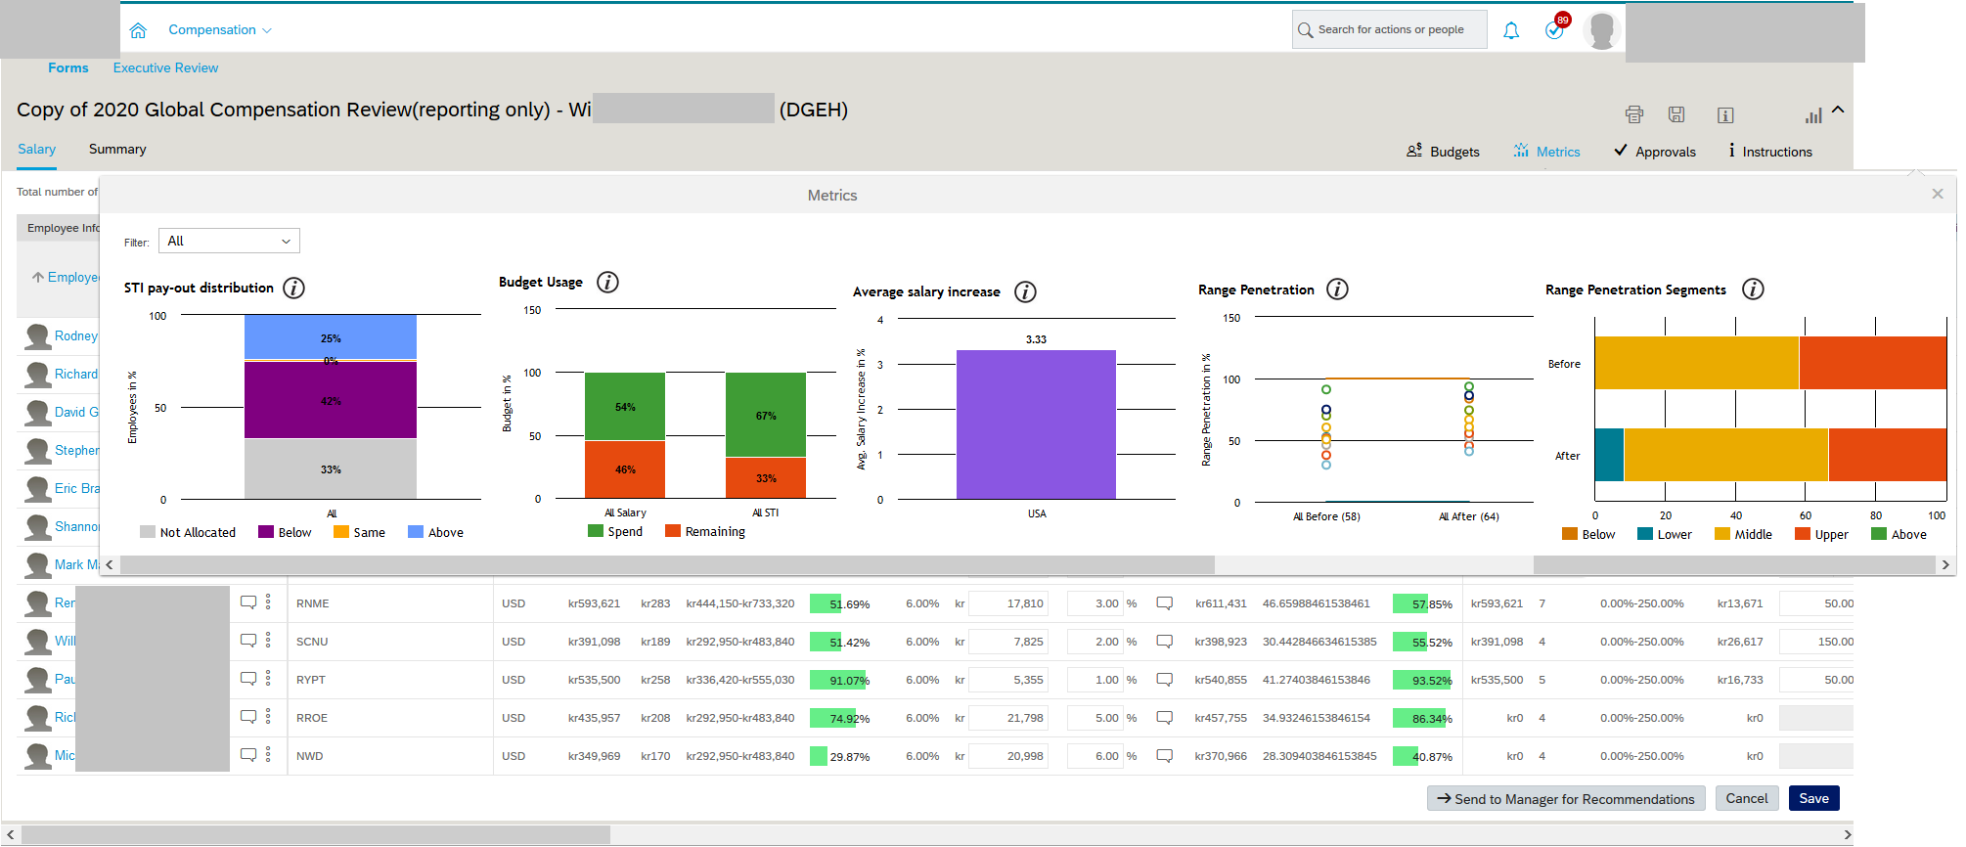
Compensation Dashboard
Beispiel I

Slide 20
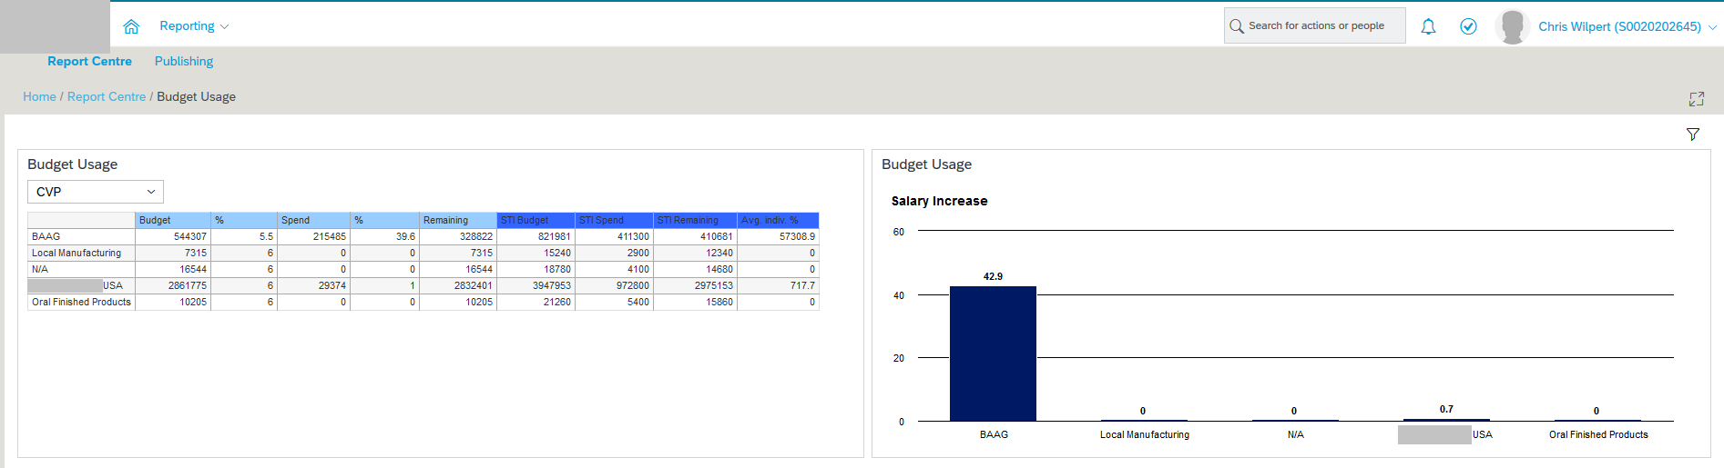
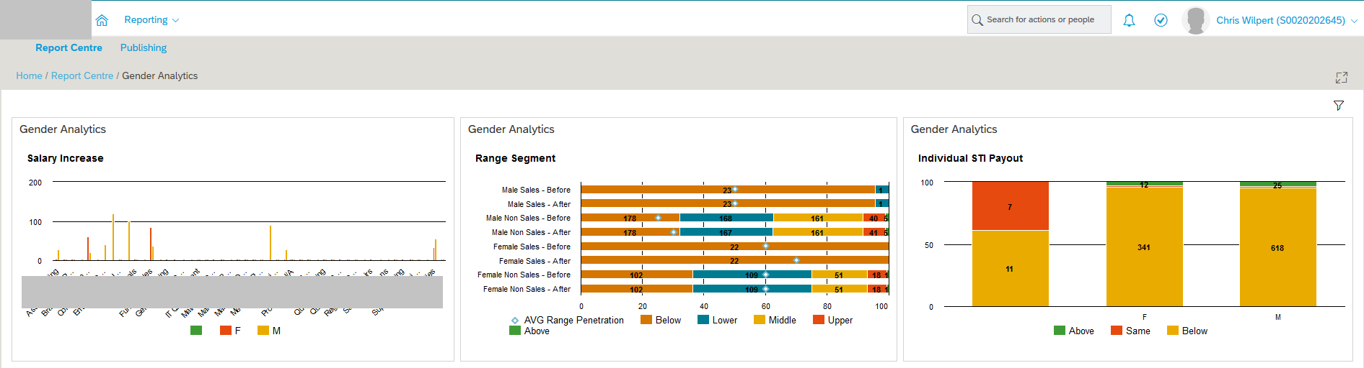
Compensation Dashboard
Beispiel I

Slide 21
Compensation Dashboard
Beispiel 2
Branche: International agierender Betreuer von Anlagenprojekten
Sitz: Europa
Mitarbeiter: 10.000 – 15.000 Mitarbeiter
Auftrag: 1 Dashboard als Tabelle zur Übersicht aller Manager im Compensation Prozess. Farbschematas und unterschiedliche Berechnungen für Budget.
Zeit: 3 Tage

Slide 22
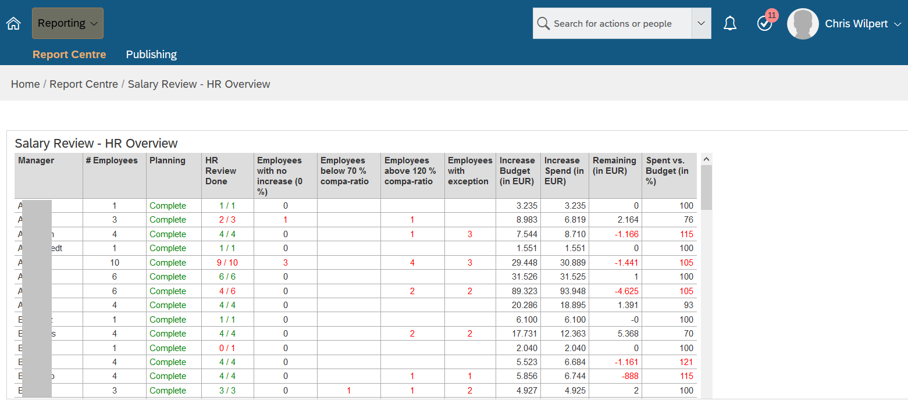
Compensation Dashboard
Beispiel 2

Slide 23
Agenda
Learning
Succession & Development
Compensation & Variable Pay
Performance & Goals

Slide 24
Performance & Goals mit SF
Goal Management incl. Goal Execution
Performance Management incl. CPM
Team Overview und Stack Ranker
360-Grad-Beurteilungen
Kalibrierung

Slide 25
Weniger Starrheit
Mehr Interaktion
Erfolge feiern über CPM
Dritte, z.B. Projektleiter in Beurteilung einbinden
Update von Zielstatus
Status-Updates über CPM
Meilensteine
Ziele Anpassen
Feedback über CPM
Echte Zeiträume – nicht 1.1. bis 31.12.

Slide 26

Life Demo PMGM

Slide 27
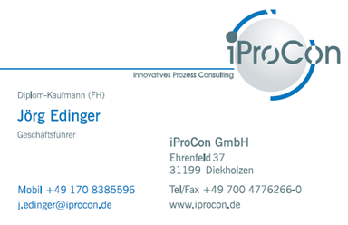
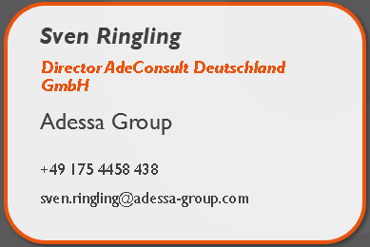
Vielen Dank für Ihre Aufmerksamkeit!

